Slide 1


Выполнил ученик 4 класса
МОБУ Гимназия №3
Мурат Вахитов

Slide 2
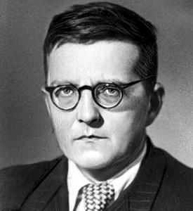
Дмитрий Дмитриевич Шостакович – выдающийся советский композитор. Его вклад в развитие мировой классической музыки общепризнан. Шостакович, как и многие другие композиторы, сочинял произведения и для детей. Шедевром мировой классической музыки считается его детский сборник «Танцы кукол». Великолепная лучшая классическая музыка, написанная специально в детском сборнике «Танцы кукол» Шостаковичем, одновременно и завораживающе легка и расслабляюще проникновенна. Она позволяет развернуться фантазиям и чувствовать спокойствие.

Slide 3
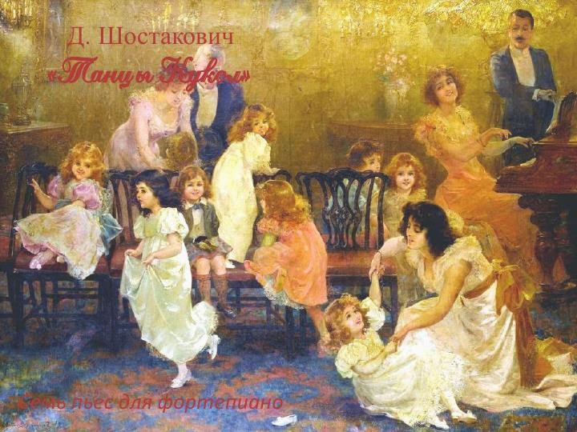
«Танцы кукол» — рисованный мультипликационный фильм на музыку Д.Д. Шостаковича из одноимённого сборника. Режиссёр Инесса Ковалевская разработала новую тему: экранизация народных песен и шедевров мировой музыкальной классики.
Сюжет
Сказка о том, как игрушки пришли развлечь заболевшую девочку. Куклы стали для неё танцевать, а далее постарались и другие игрушки.

Slide 4
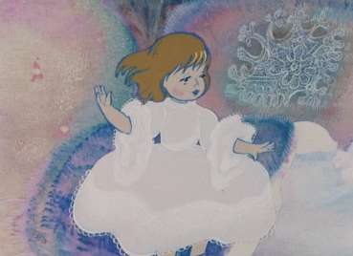
режиссёр
Инесса Ковалевская
Инесса Ковалевская
художник-постановщик
Галина Шакицкая
художники
Ирина Светлица, Александр Маркелов, Ольга Новоселова, Зинаида Зарб, С. Капранов
художники-мультипликаторы
Марина Восканьянц, Эльвира Маслова, Владимир Шевченко, Виолетта Колесникова
оператор
Александр Чеховский
звукооператор
Владимир Кутузов
редактор
Пётр Фролов
монтажёр
И. Герасимова
директор
Лилиана Монахова

Slide 5
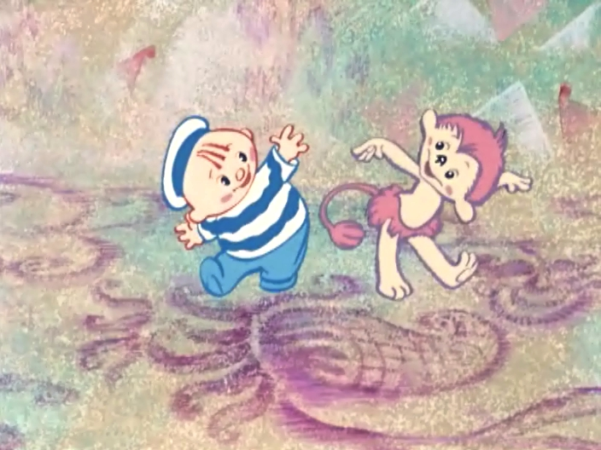
1. Романс
2. Вальс- шутка
3. Шарманка
4. Танец
5. Гавот
6. Полька
7. Лирический вальс
1. Лирический вальс 2. Гавот 3. Романс 4. Полька 1.Вальс-шутка 6. Шарманка 7. Танец

Slide 6
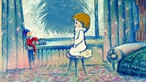
"Романс"
Романс – это песня нежного, лирического характера, задушевная и искренняя, повествующая о личных переживаниях человека.
Но есть инструментальные пьесы ( без пения) с таким же названием. Пение в инструментальной пьесе, которая называется «Романс», заменяет красивая, песенная мелодия, которая как бы поётся, а на самом деле – исполняется на музыкальном инструменте. В мультфильме заболевшая девочка под мелодию романса скучает, переживает, что не может поиграть с друзьями. Поэтому музыка звучит нежно, лирично, задушевно, в миноре. Темп умеренный . Размер три четверти, регистр средний. Форма трехчастная.

Slide 7
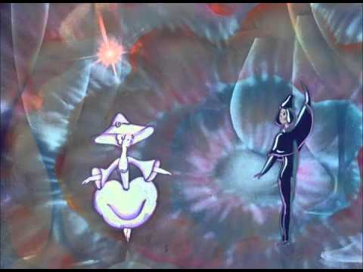
"Вальс-шутка"
Вальс в переводе с французского означает «кружиться»
«Вальс-шутка» звучит в очень высоком регистре,
отрывисто, прозрачно,
изящно, как музыкальная шкатулка.
Звонкие и нежные звуки создают впечатление танцующей куколки.
Исполняется в темпе вальса, лад минорный. Размер три четверти
форма трехчастная, в ритме вальса.

Slide 8
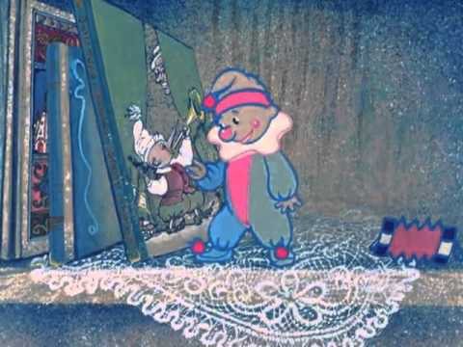
Шарманка
Шарманка- это старинный музыкальный инструмент, который использовался на ярмарочных весельях, гуляньях. Лад мажорный Мелодия камк у настоящей шарманки повторяется. Петрушка очень задорно исполняет этот танец

Slide 9
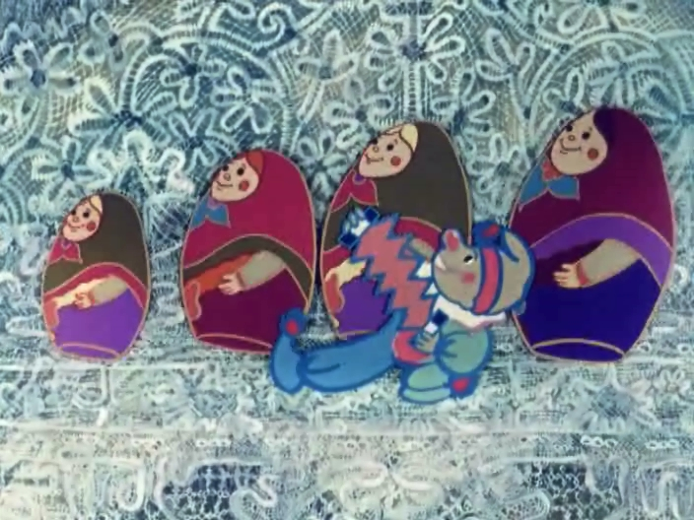
"Танец" В пьесе «Танец» можно услышать, как и в «Шарманке» ярмарочное веселье, подражание народным инструментам – балалайкам, гармошке, трещоткам, бубенцам, дудочкам, которые, быть может, сопровождают кукольное представление. Музыка похожа на забавный танец петрушек, которым аккомпанирует целый оркестр народных инструментов. Мелодия построена на чередовании плавных, скользящих и отрывистых, острых звуков. В музыке много шутливых акцентов, которые звучат неожиданно, задорно. Размер две четверти лад мажорный, концовка переходит в минор. Темп быстрый.

Slide 10
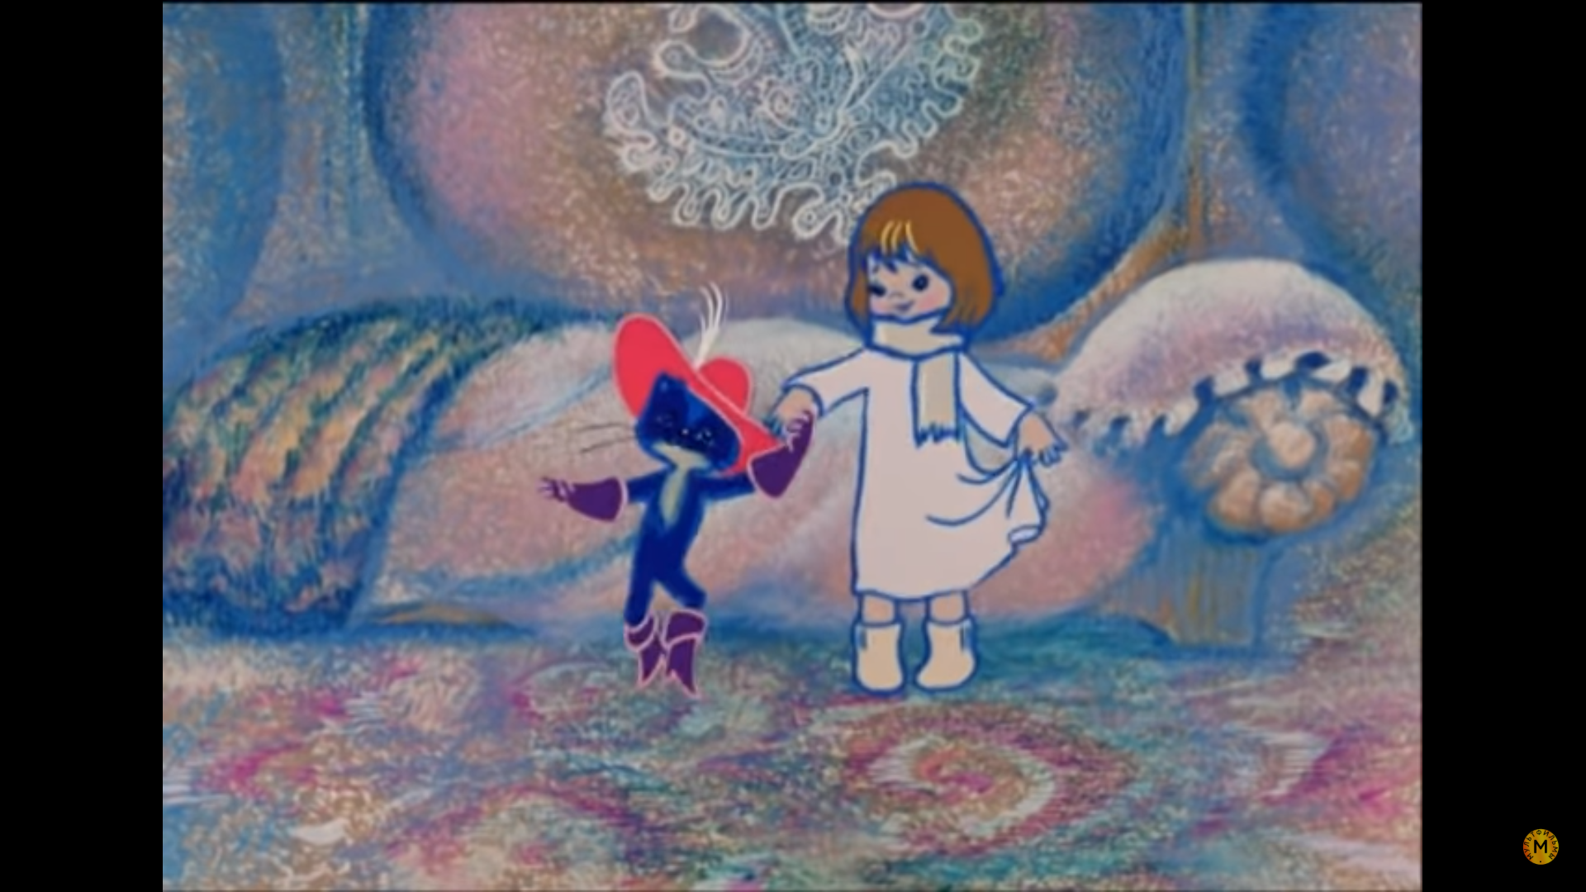
Гавот
Гавот – старинный французский танец. Хороводный танец. Появился 400 лет назад.
Отличается умеренным темпом, светлым, энергичным, торжественным характером, некоторой величавостью.
Позднее гавот стал популярным придворным танцем, его танцевали на балах. Размер три четверти. Написан гавот в трехчастной форме. Кот очень элегантно смотрится в этом изысканном танце. Размер трехчастный.

Slide 11
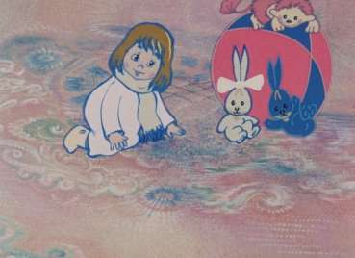
"Полька"
Полька – в переводе с чешского означает «половинка шага».
Это чешский народный танец, подвижный, сопровождается маленькими прыжками.
Позднее от него произошёл бальный танец – более праздничный, задорный.
Игрушки танцуют. Сначала тихонько, потом всё смелее, задорней, игривей, веселее.
От такой музыки как будто искрятся и рассыпаются вокруг смешинки!
Ноги сами так и идут в пляс! Мне очень нравится как зайчата танцуют польку.
Темп польки быстрый, размер две четверти.

Slide 12
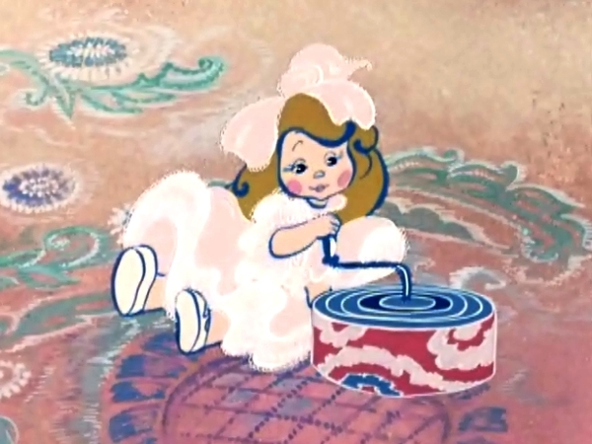
"Лирический вальс"
По названию танца можно понять его характер. Лирический – значит, задушевный, нежный, взволнованный.
Начинается вальс волшебной, сказочно красивой мелодией, нежной и мечтательной. Устремлённой и полётной. В вальсе три части. Музыка крайних частей (первой и третьей) звучит более плавно, спокойно и нежно, чем в середине . Лад минорный . Размер три четверти. Мелодия очень красива. Это самая любимая моя пьеса из альбома «Танцы кукол». Я люблю её слушать.

Slide 13
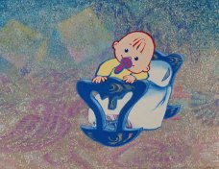
Мне очень понравился мультфильм танцы кукол.
мы обязательно посмотрим его в классе,
я познакомлю ребят с историей создания

Slide 14


